Slide 1
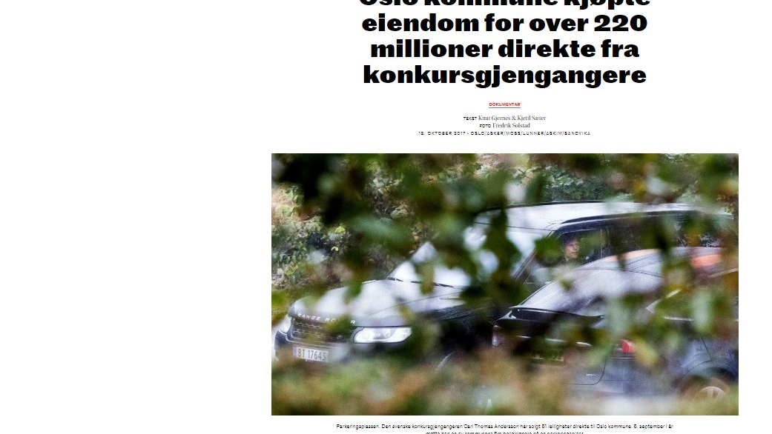
Hva skjer når man utsettes for gravejournalistikk?
Boligbygg, Omsorgsbygg og Eiendoms- og byfornyelsesetaten deler sine erfaringer
Kristin Øyen (BBY)
Marte Svenneby (OBY)
Lena Nesset (EBY)

Slide 2
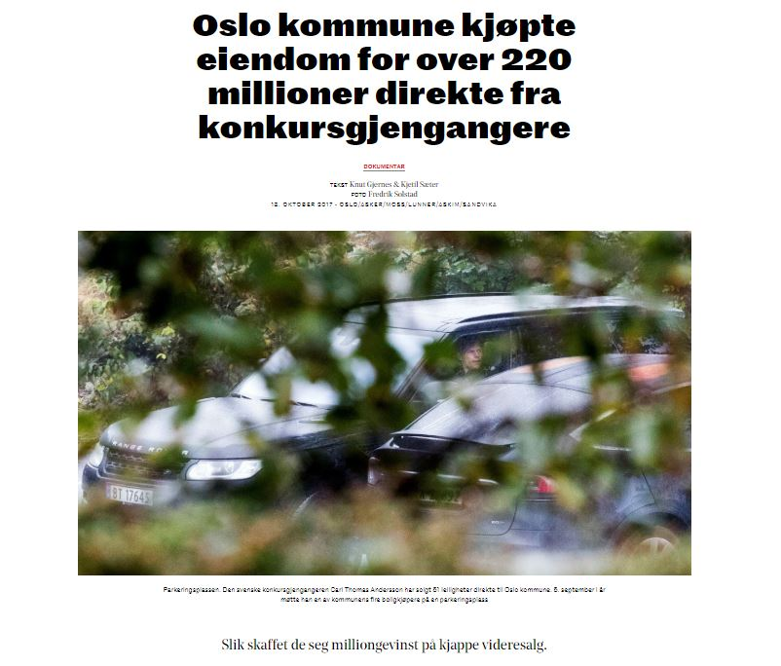
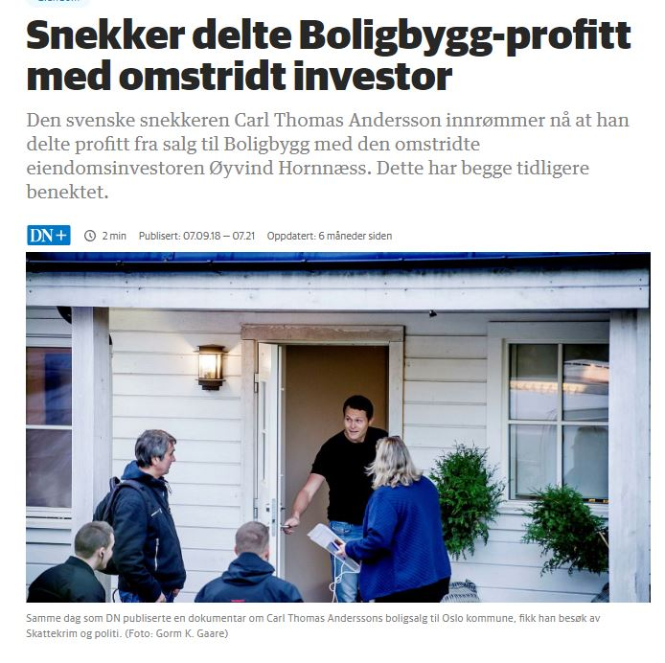

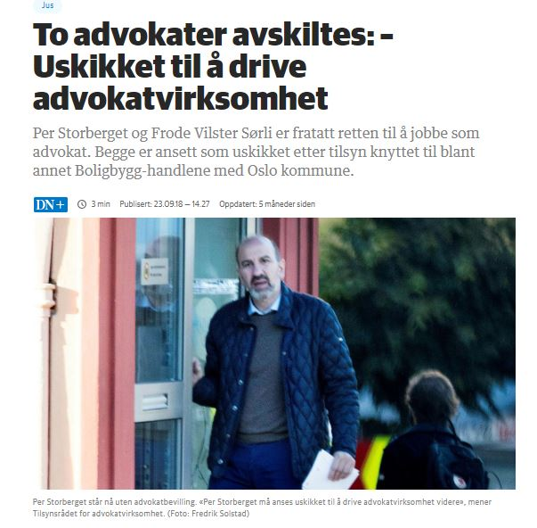
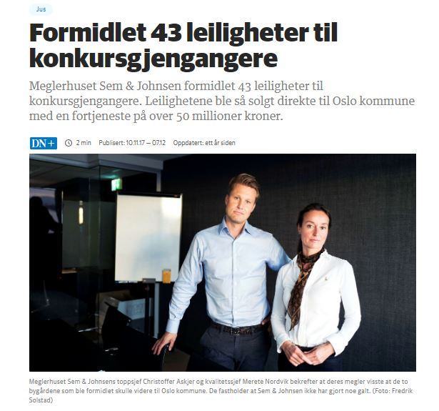
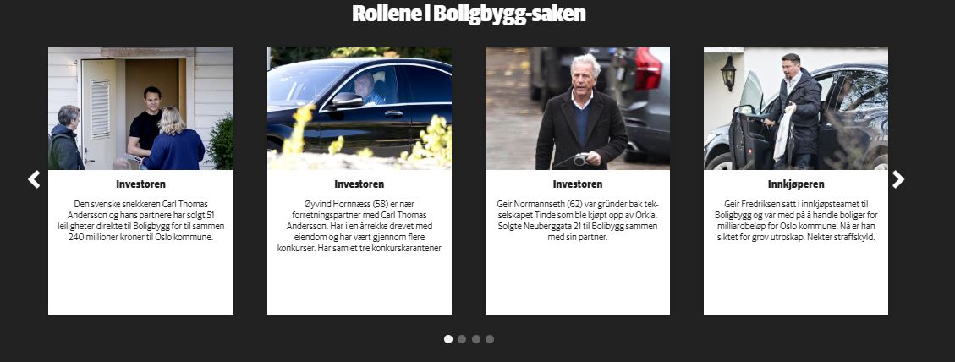

Slide 3
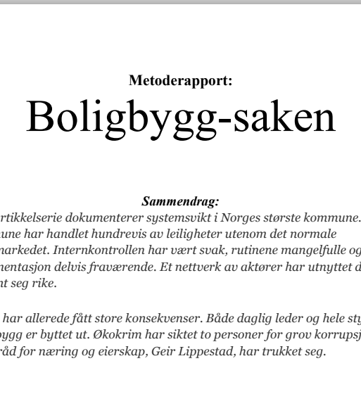
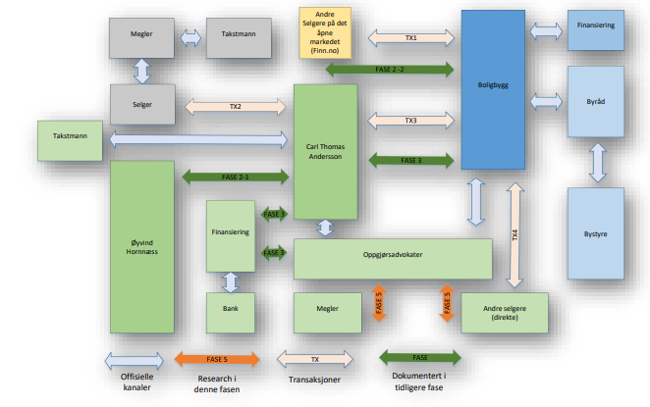
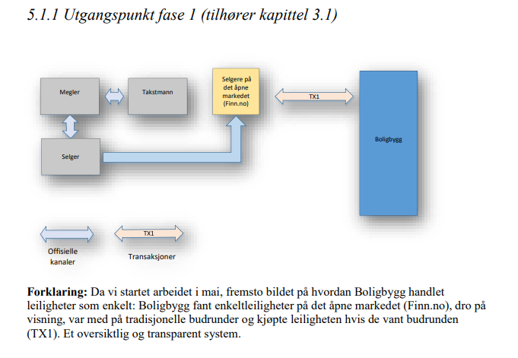
3. august – 11. oktober 2017
DN tok kontakt 3. august
Alle eiendomshandler fra 2015 (500) og rammeavtaler med leverandører
Uklart hva som var saken/vinklingen
10 uker senere:
Innsyn i ca. 200 dokumenter
40 e-poster med svar på en rekke spørsmål – i flere retninger

Slide 4
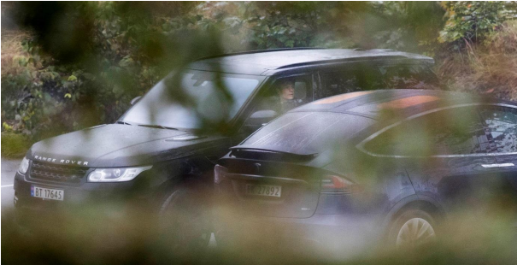
Intervjuet – dagen før saken ble publisert på nett
Strategi
  Erkjenne, ta ansvar, vilje til å komme til bunns i de kritikkverdige forholdene, og rydde opp
Bilde av BBYs innleide medarbeider
  Innrømmet kontakt med selger
  Møte hos byrådsavdelingen samme ettermiddag
Beslutning om granskning
Krisemøter, håndtering av medarbeidere, Økokrim

Slide 5
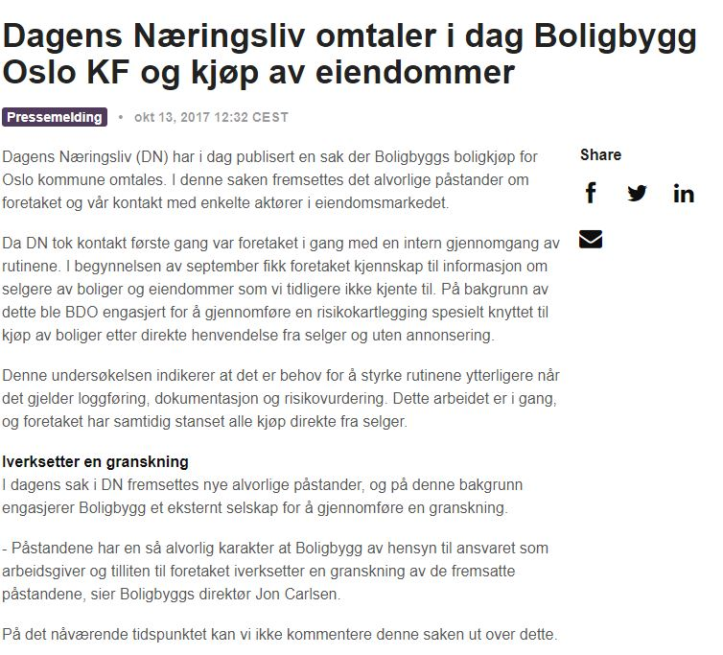
13. oktober 2017 - september 2018
Fredag 13.okt. DN publiserer på nett
14.okt. Dokumentaren i DN Lørdag 17 sider..
23.okt. Ny styreleder
14.nov. resten av styret skiftes ut
Deloitte engasjeres granskning
14.des. Økokrim sikter to pers
18.des. Boligbyggs direktør fratrer
19.des. Byråd Geir Lippestad går av
10.jan Øivind Christoffersen – midl. direktør
10.juli Eli Grimsby – midl. direktør
2. juli – 20. august – kontradiksjon granskning
40 artikler i DN

Slide 6
Utfordringer den første tiden etter publisering
Mangel på oversikt over hele saken, og kaos knyttet til håndtering av de berørte medarbeiderne. Økokrim gjorde beslag i lokalene.
Verdisikring og kontakt med tredjeparter (selgere, advokater)
Nye innsynsbegjæringer om nye eiendommer fra DN – og andre mediehenvendelser.
Toppleder under ekstremt press..

Slide 7
Internkommunikasjon
Vi kunne ikke bruke intranettet – for mange som har tilgang
  Vi hadde ikke Workplace den gang
Allmøter
  Allmøte samme dag som saken ble publisert – rett før første sak
  Hyppige allmøter den første tiden, etter alle styremøter frem til sept. 2018
  Ingen lekkasjer ut av huset, så vidt vi vet
Medievarsler til alle på mail – i forkant av publisering når vi visste om saken
Involverte vernetjenesten fra første dag – viktig medspiller
Bedriftshelsetjenesten til stede på huset i kritiske faser

Slide 8
Hovedfokus store deler av 2018
Opprettholde daglig drift i en krisesituasjon for foretaket
- 11 000 boliger, 25 000 leietakere, 130 ansatte – med fire administrerende direktører i løpet av ett år.
Granskningen gjennomført av Deloitte (pågikk helt til august 2018)
- avgrensning/utvidelse av mandatet, fremdrift og status, avklaringer
Verdisikringsarbeid knyttet til de eiendommene som ble kjøpt
- sletting av pant, tinglysning, varsling av krav overfor tredjeparter
Tett dialog med styreleder, byrådsavdelingen, Kommuneadvokaten og Kommunerevisjonen om all kommunikasjon utad. Internt med juridisk knyttet til verdisikringen – tredjeparter. Tidkrevende, men nødvendig.

Slide 9
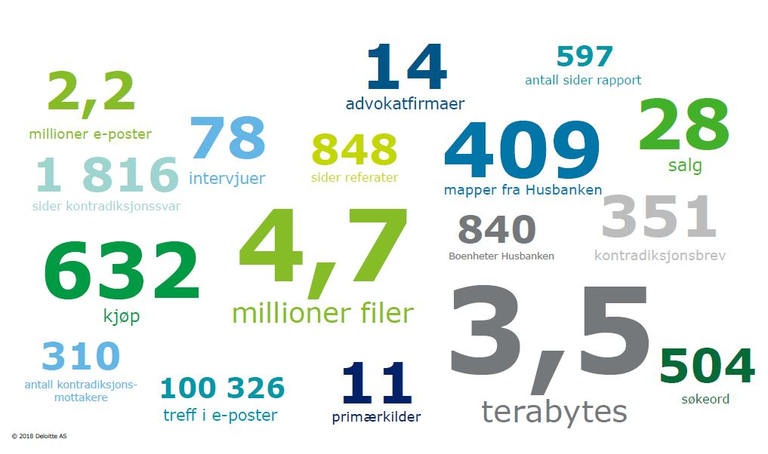

Slide 10
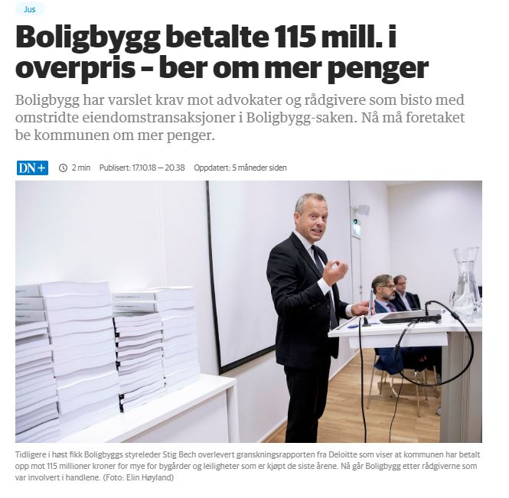
Offentliggjøring av rapporten
Godt forberedt
Stab med møter hver morgen uken før, kjøreplan og Q&As før off. gjøringen, god internkommunikasjon og ivaretakelse av medarbeidere (BHT på huset).
Tett dialog med NOE og KAO
Åpenhet
  Pressemøte i egne lokaler
  PRM på nyhetsrommet
  Hele rapporten med vedlegg nedlastbar
  Allmøte samme morgen, der Deloitte presenterte rapporten – før pressemøtet
Bred dekning – men saken falt ganske fort
  Nyhet om Berit Svendsen som sluttet i Telenor samtidig..

Slide 11
Eiendoms- og byfornyelsesetaten
DN – Boligkuppet

Slide 12
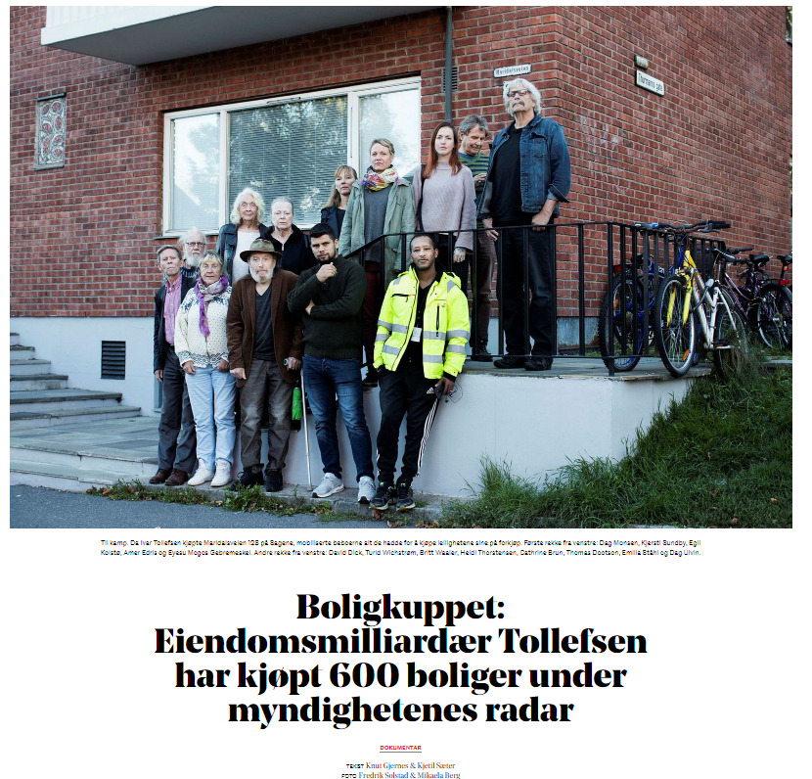
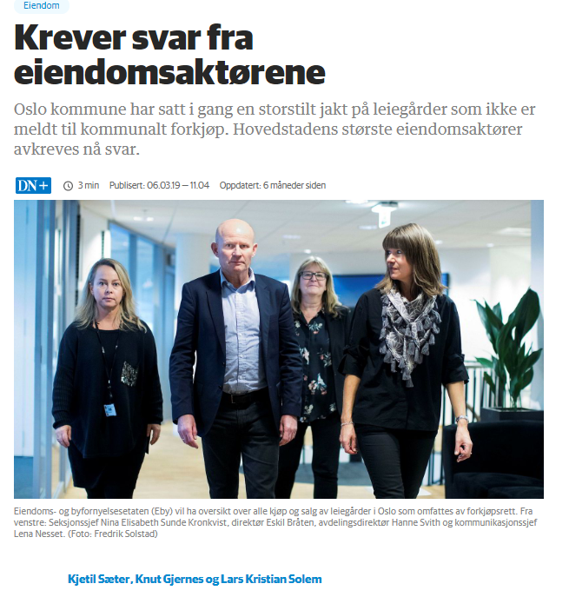

Slide 13
Kan man forberede seg – hva sitter vi igjen med?
Dokumentasjon og arkivering
Er alle medarbeidere godt nok kjent med Offentlighetsloven?
Vær bevisst på at du ikke har alle fakta
Ta det alvorlig fra første henvendelse – prioriter håndtering av innsynsbegjæringer og spørsmål
Les metoderapporter fra Skup
Forbered godt på møte med journalisten

